Slide 1
Desenvolupament de l’aplicació mòbil MyUppy
Proposta de col·laboració
Gener 2017

Slide 2
Índex
1 Abast funcional
2 Solució tècnica proposada
3 Dissenyant l’experiència
4 Planificació
5 Equip de treball
6 Estimació econòmica
7 La millor elecció
8 Detalls tècnics de la feina realitzada

Slide 3
Resum executiu
L'objectiu principal de l’aplicació és ajudar a totes aquelles persones interessades a assolir i controlar el seu pes ideal. Mitjançant, dietes salut específiques per cada usuari, incentivació amb exercicis adaptats a cada edat i motivació per aconseguir els objectius marcats. MyuPPy, la mascota serà l’entrenador personal de l’aplicació que ajudarà a l’usuari en la realització del regim a través de la gamificació. El context de l’aplicació es troba dintre de la medicina, salut i fitness.
Abast
Abast funcional de cada fase agrupant en requisits funcionals, no funcionals i de seguretat / rendiment.
Projecte
Les activitats i la solució tècnica de la solució per cobrir tots els requisits sol·licitats. A més detallarem la planificació del projecte i el seu cost.
Abast
Els perfils necessaris per portar a terme el projecte.
3

Slide 4
01
Abast funcional
4

Slide 5
Situació Actual
Expectatives
Volem oferir als nostres clients una aplicació mòbil que permeti:
Una experiència d'usuari nativa.
Obtenir una aplicació mòbil per iOS i Android amb un cost reduït.
Disposar de l'aplicació en el menor temps possible.
Oferir una aplicació tant per a mòbils com per tablets i web.
Al mercat hi ha moltes aplicacions mòbils per aprimar, però cap con MiUppy. Aquesta aplicació t’ofereix aprimar-te mitjançant el joc.
5

Slide 6
Expectatives
Una aplicació que ofereixi una experiència d'usuari definida, dissenyada i desenvolupada amb el focus en la mobilitat, tant com en les seves grans capacitats i prestacions.
Noves capacitats i funcionalitats
Requisits de seguretat i rendiment
• Els recursos estàtics (HTMLCSS, JS, Imatges, fonts, etc.) estan allotjats en la pròpia aplicació, de manera que l'aplicació només ha de fer peticions a la base de dades Firebase, la qual cosa millora molt el seu rendiment.
• Web securitzada amb login.
Requisits no funcionals
• Experiència d'usuari nativa, senzilla i intuïtiva.
• Temps de resposta curts combinat amb usabilitat òptima.
• Aplicació flexible (escalable i evolucionable).
6

Slide 7
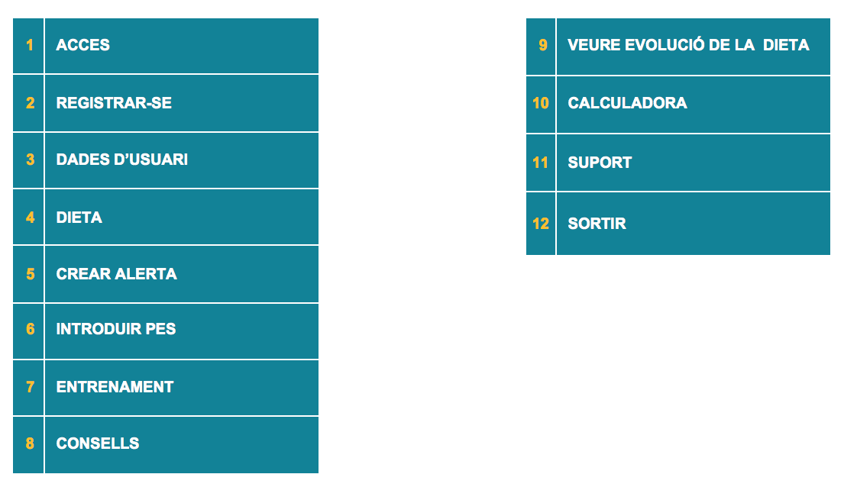
Funcionalitats
Les funcionalitats a cobrir són les següents:
7

Slide 8
02
Solució tècnica proposada
8

Slide 9
Frameworks
ANGULAR
AngularJS és un framework de JavaScript basat en l'arquitectura Model-Vista-Controlador per al Desenvolupament Web Front End que permet crear aplicacions SPA (Single-Page Applications).
AngularJS, gràcies a la seva característica de que la vista i el model estan en relació constant, aconsegueix que tot canvi visual s'actualitzi a temps real.
Nom: Logo Angular
Url: https://angularjs.org/img/ng-logo.pngLlicència: sota llicència MT
9

Slide 10
Frameworks
IONIC
Ionic és un framework de codi obert per al desenvolupament d'aplicacions híbrides basades en HTML5, CSS i JS, construït amb Sass com preprocessador d'estils i optimitzat per angular JS. Les seves principals característiques són:
Alt rendiment: Mínima manipulació del DOM i acceleracions de transicions per maquinari.
Arquitectura robusta: Gràcies a Angular js
Experiència nativa: S'inspira en les SDK de desenvolupament de mòbils natius.
Nom: Logo Ionic
Url: http://ionicframework.com/img/ionic-logo.png
Llicència: sota llicència MT
10

Slide 11
BBDD
FIREBASE
Firebase és un servei capaç de proveir d'un Backend en el núvol amb una font de dades en temps real i llibreries per accedir-hi des d'aplicacions web, iOS i Android. Les seves principals característiques són:
Firebase està format per una sèrie de llibreries mitjançant les quals es connecta i ens manté subscrits als canvis de les dades.
L'altre servei que Firebase ofereix és el de l'autenticació, per poder realitzar login en el sistema i crear aplicacions. Permet login amb usuari i clau, així com amb diferents connectors socials com Facebook, Twitter, Google, etc.
Nom: Logo Firebase
Url: ttps://firebase.google.com/_static/e59e9bfa61/images/firebase/lockup.png
Llicència: Creative Commons Attribution 3.0
11

Slide 12
03
Dissenyant l’experiència
12

Slide 13
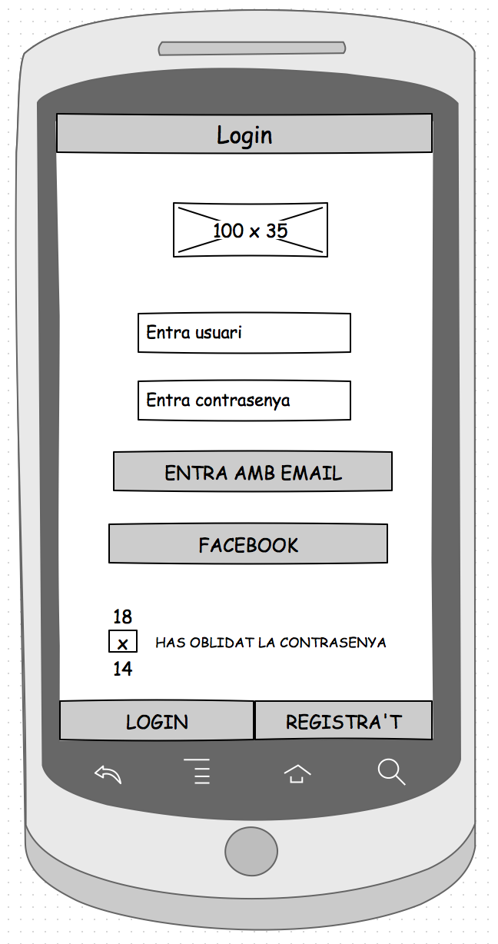
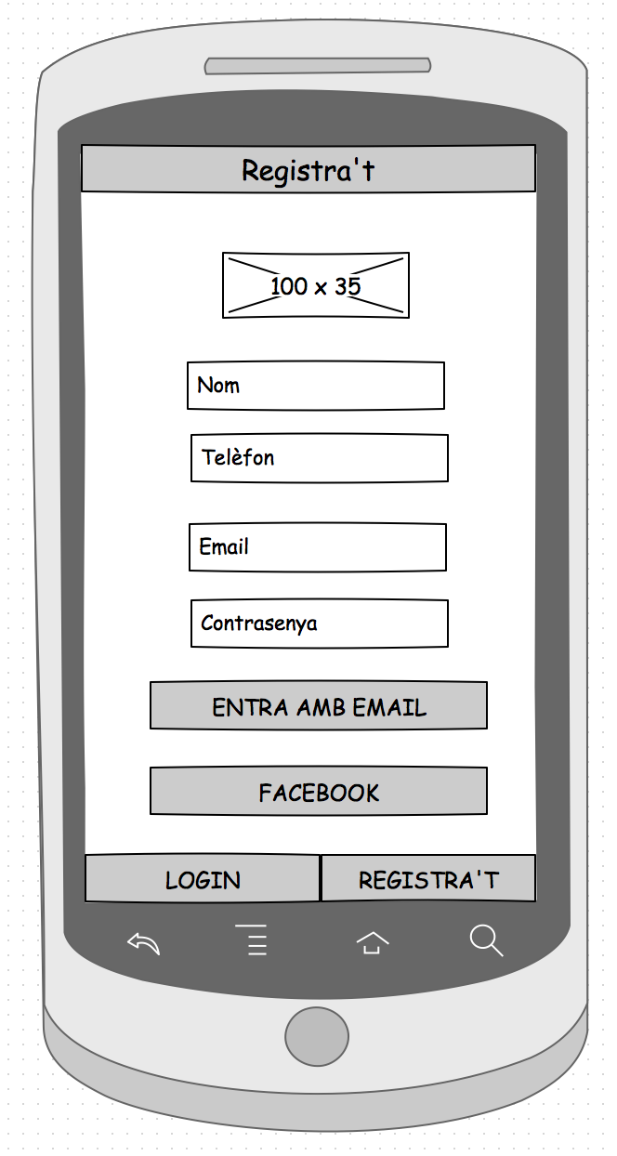
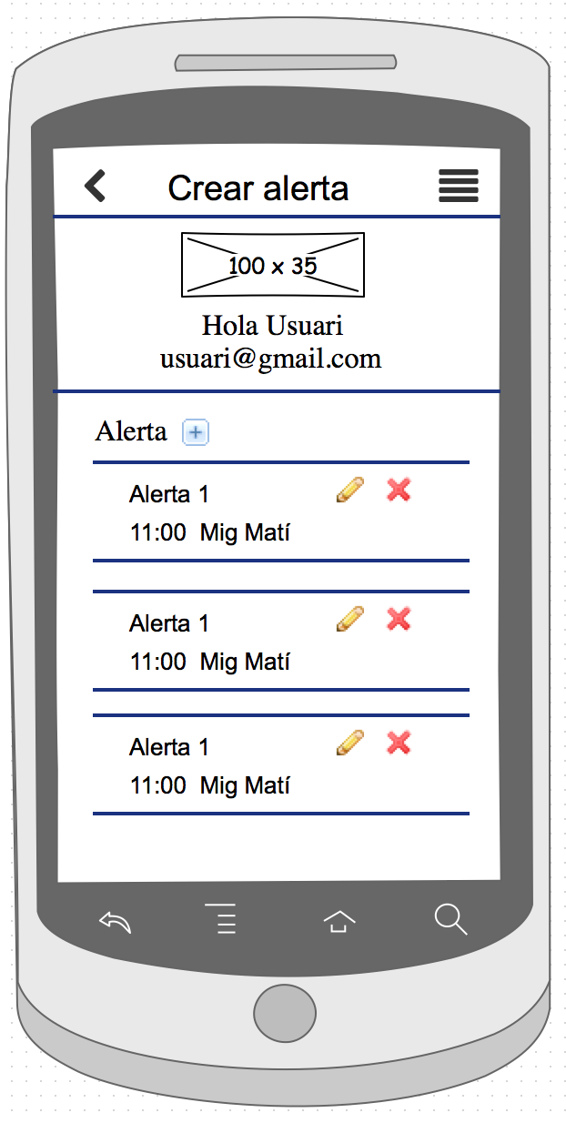
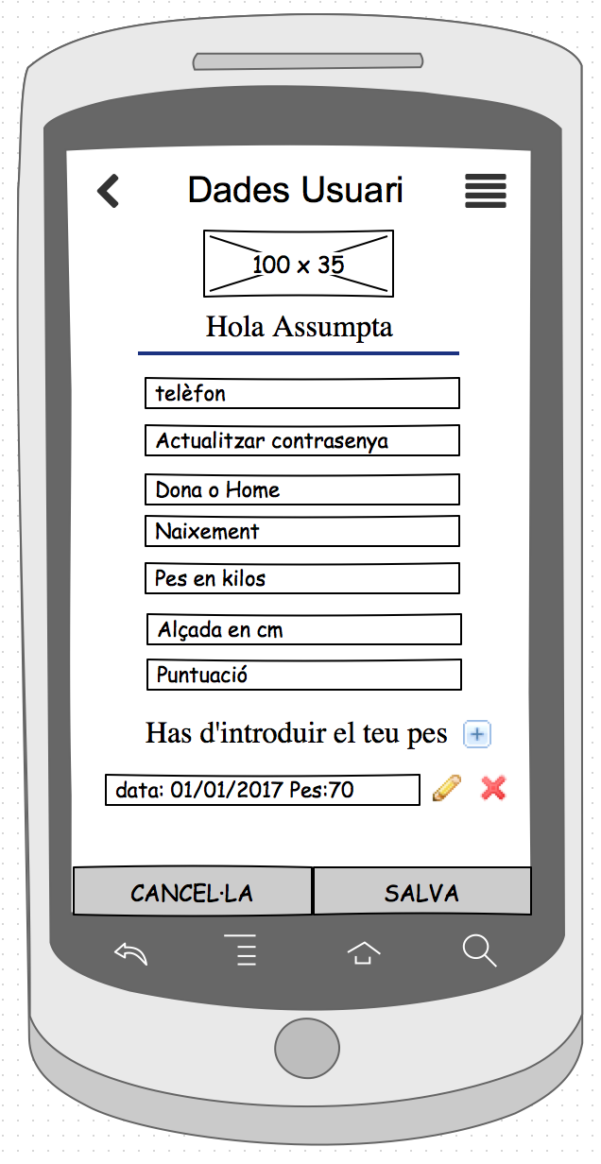
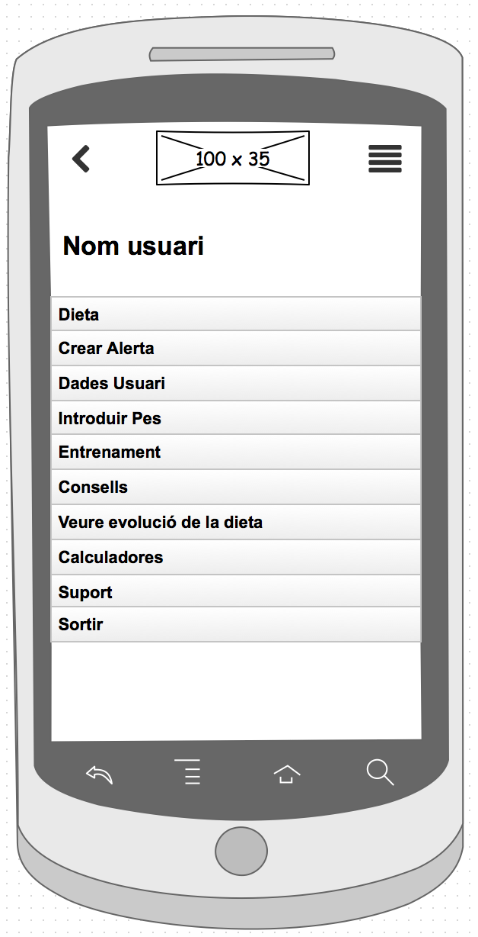
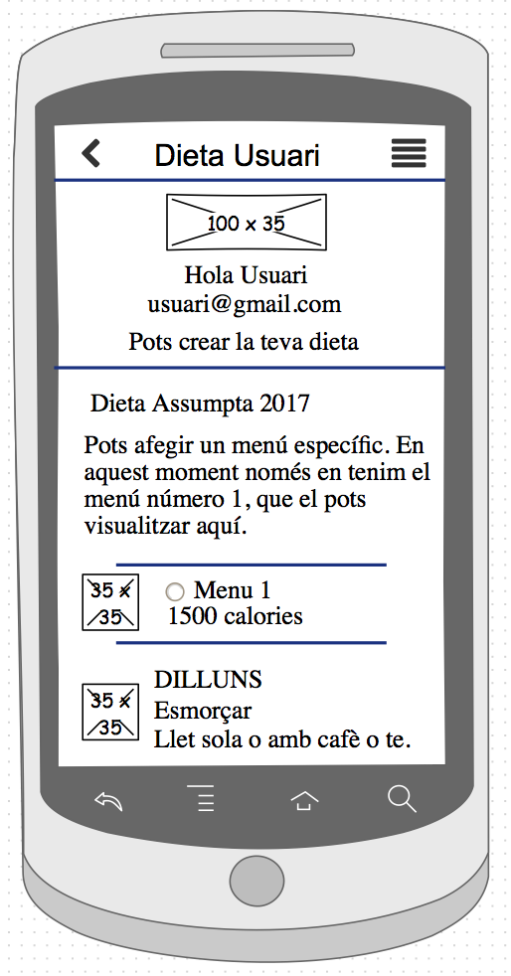
Dissenyant l’experiència
L'objectiu serà el de dissenyar una experiència mòbil centrada en l'usuari que ofereixi una navegació natural i intuïtiva pròpia d'aquest dispositiu.
Disseny d'iteració, arquitectura d'informació i disseny gràfic.
La nostra proposta de Wireframes:
13

Slide 14
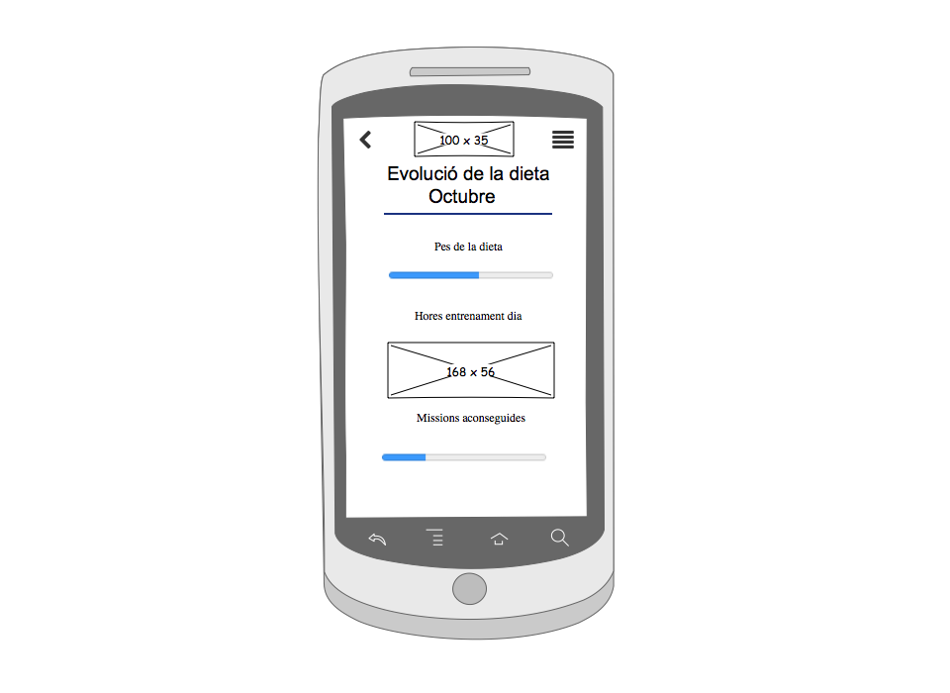
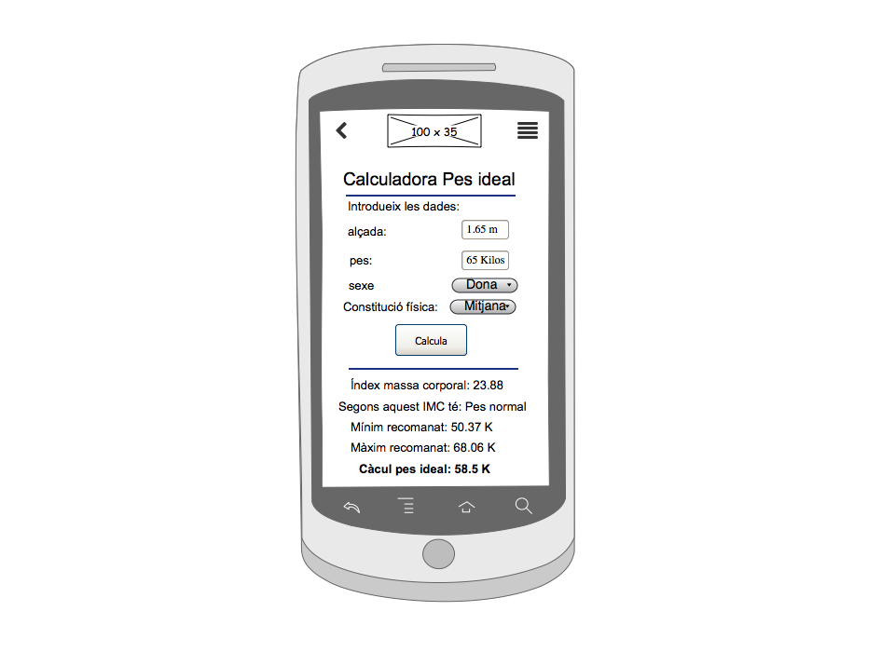
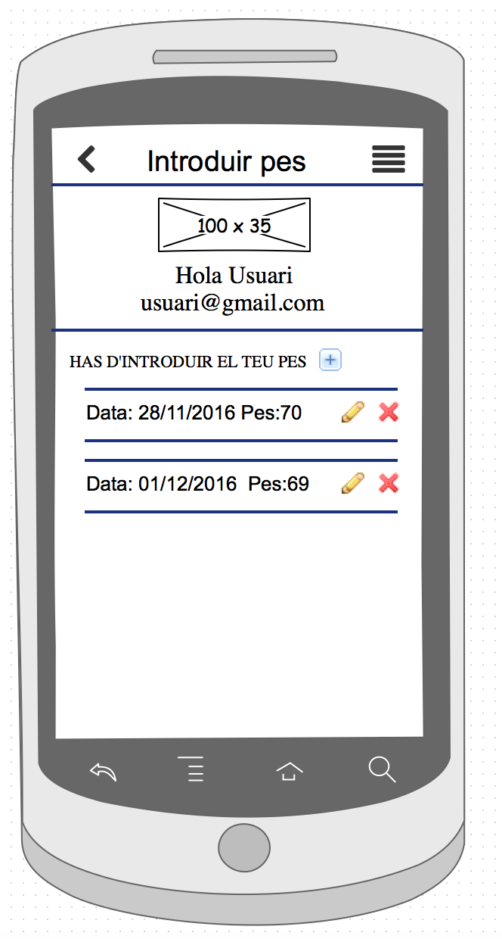
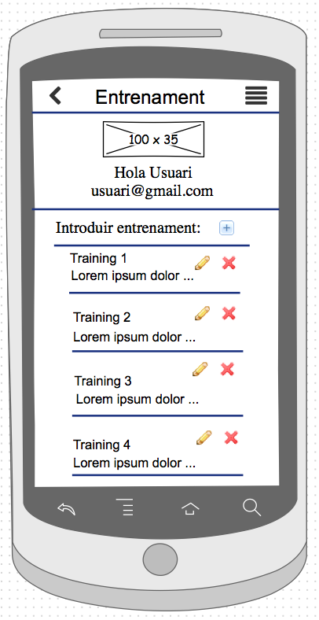
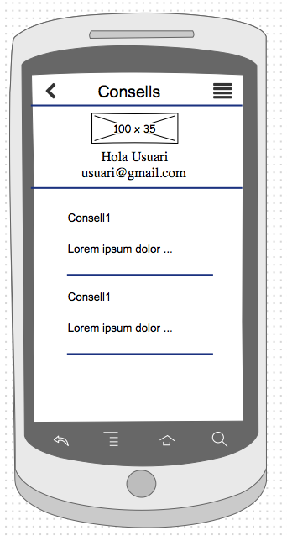
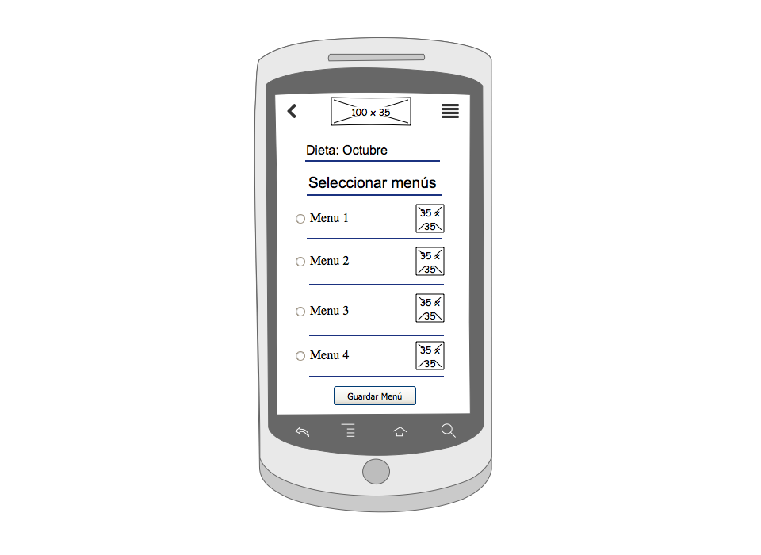
Treball àgil, personalitzant des de la fase d'oferta
14

Slide 15
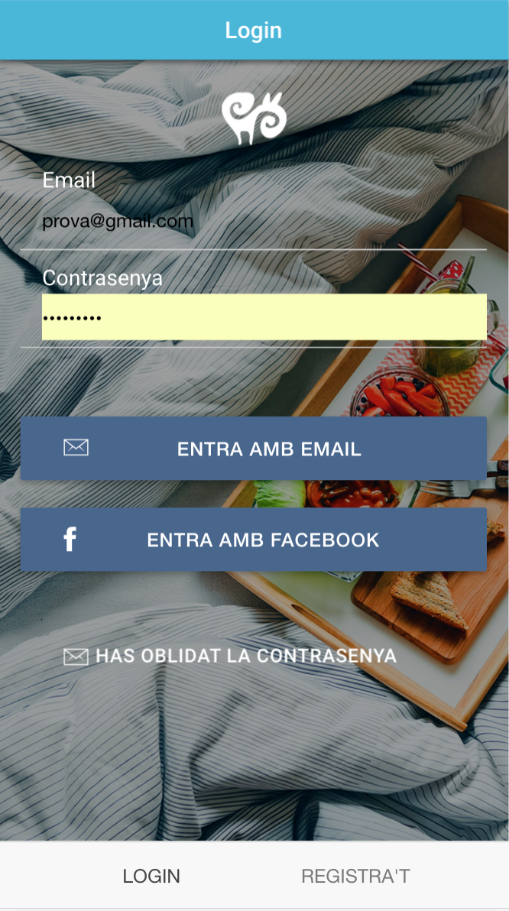
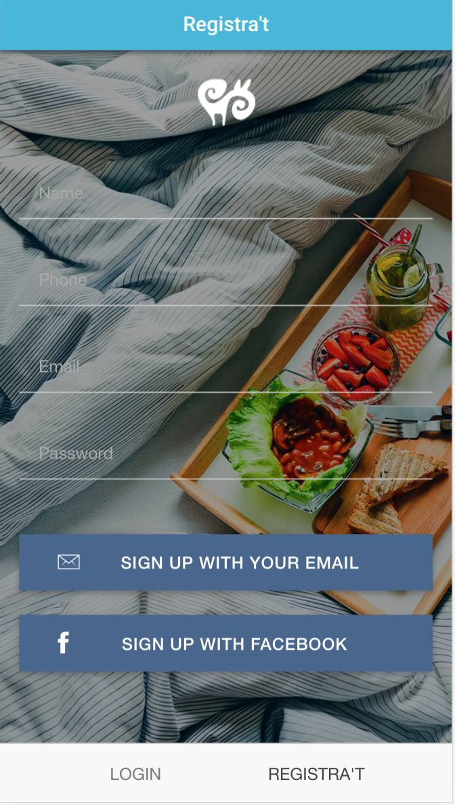
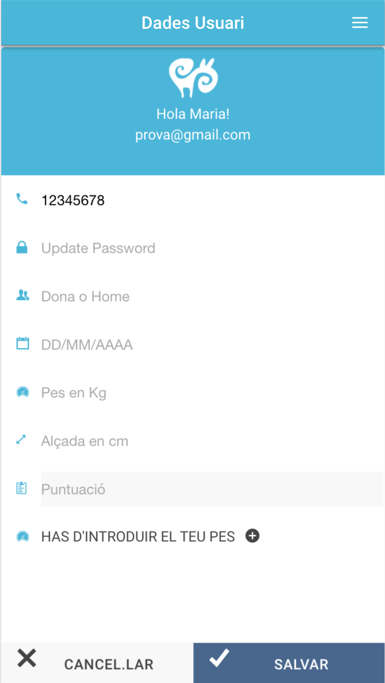
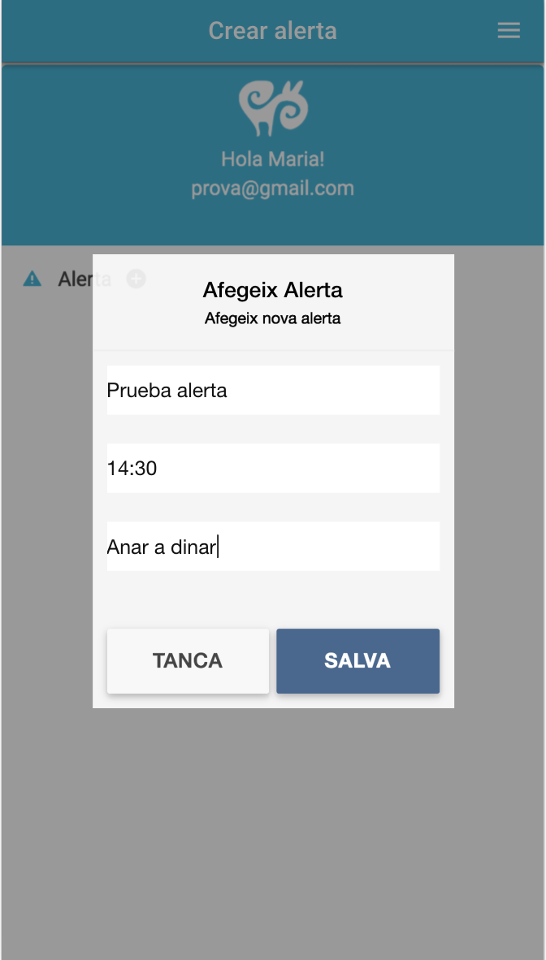
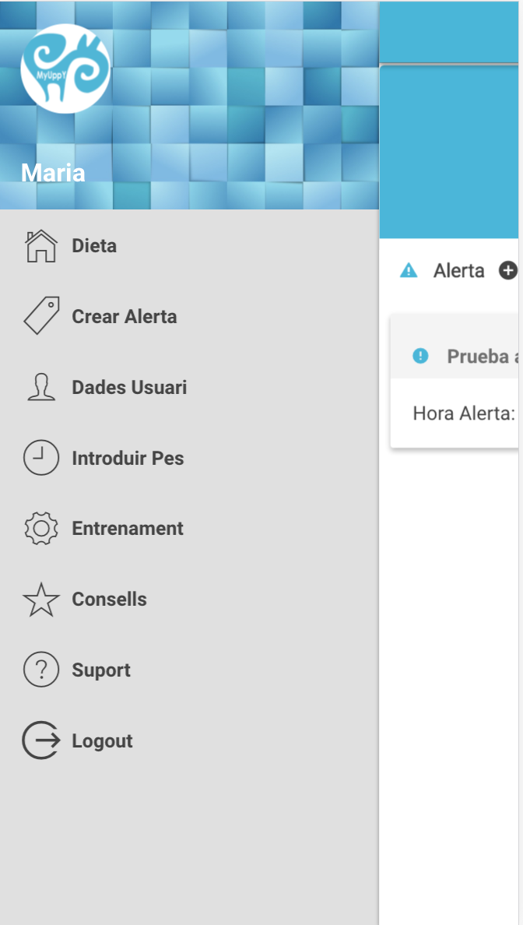
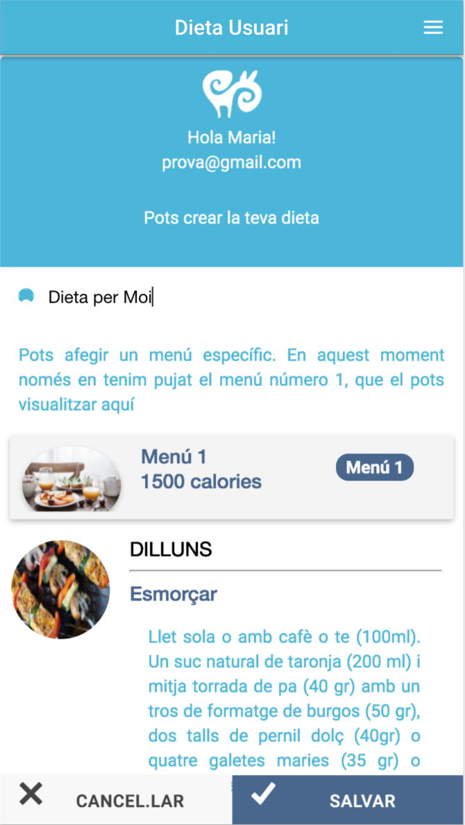
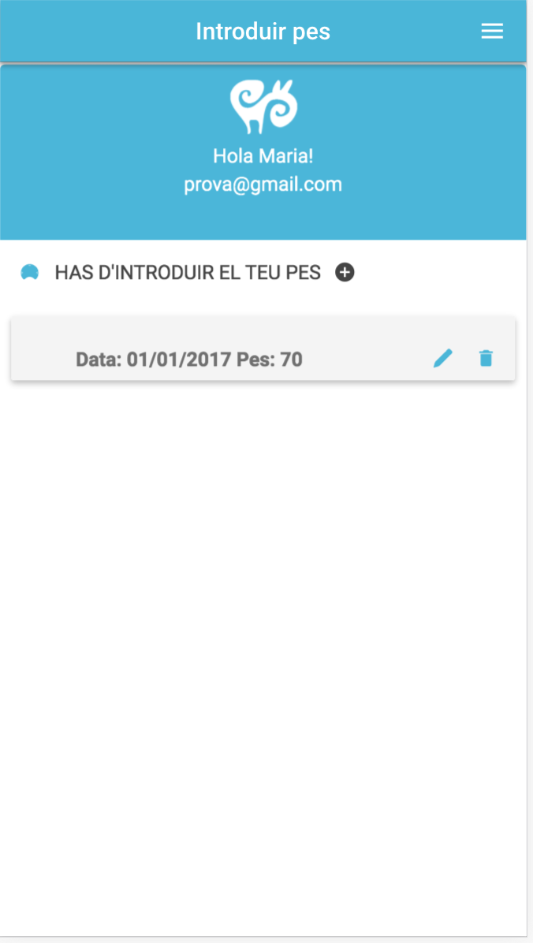
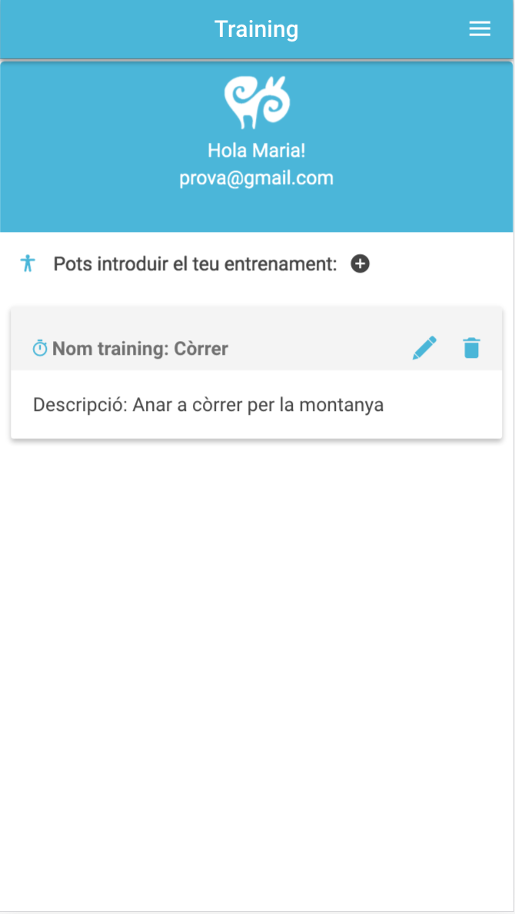
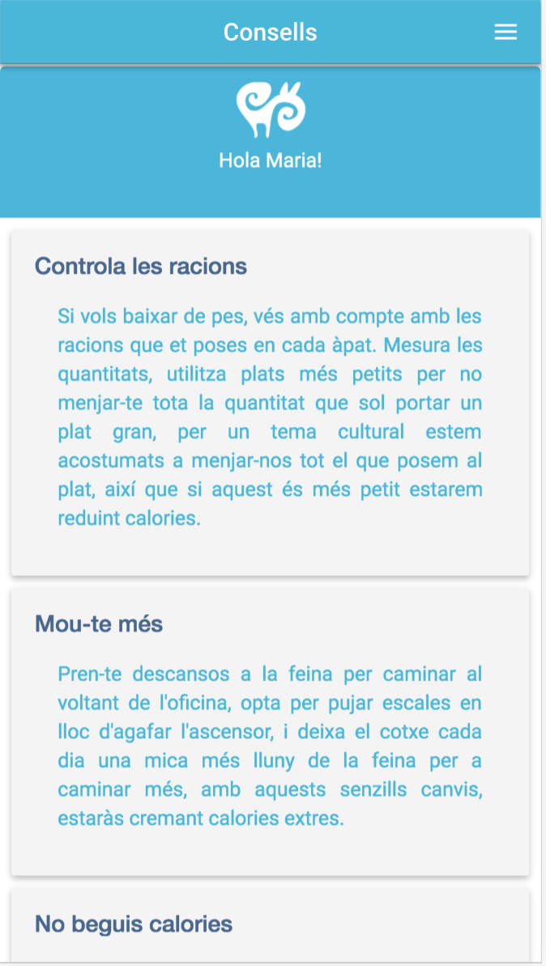
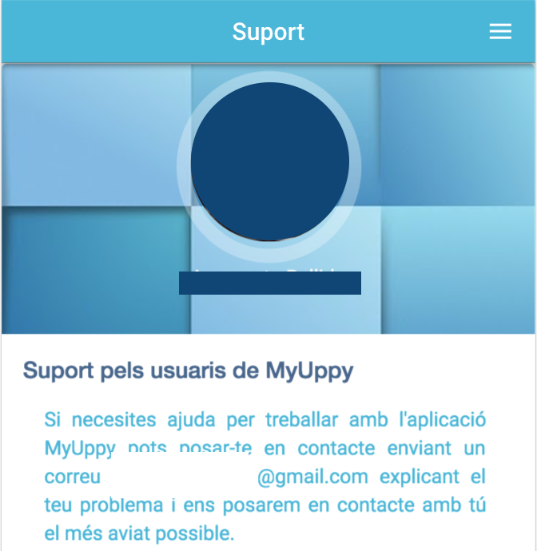
Fem proposta de disseny atractives
15

Slide 16
04
Planificació
16

Slide 17
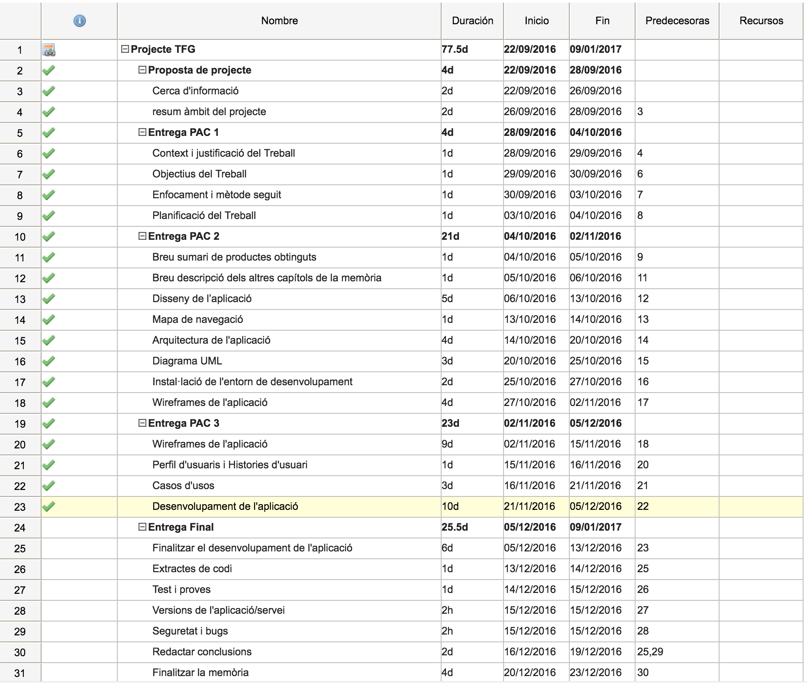
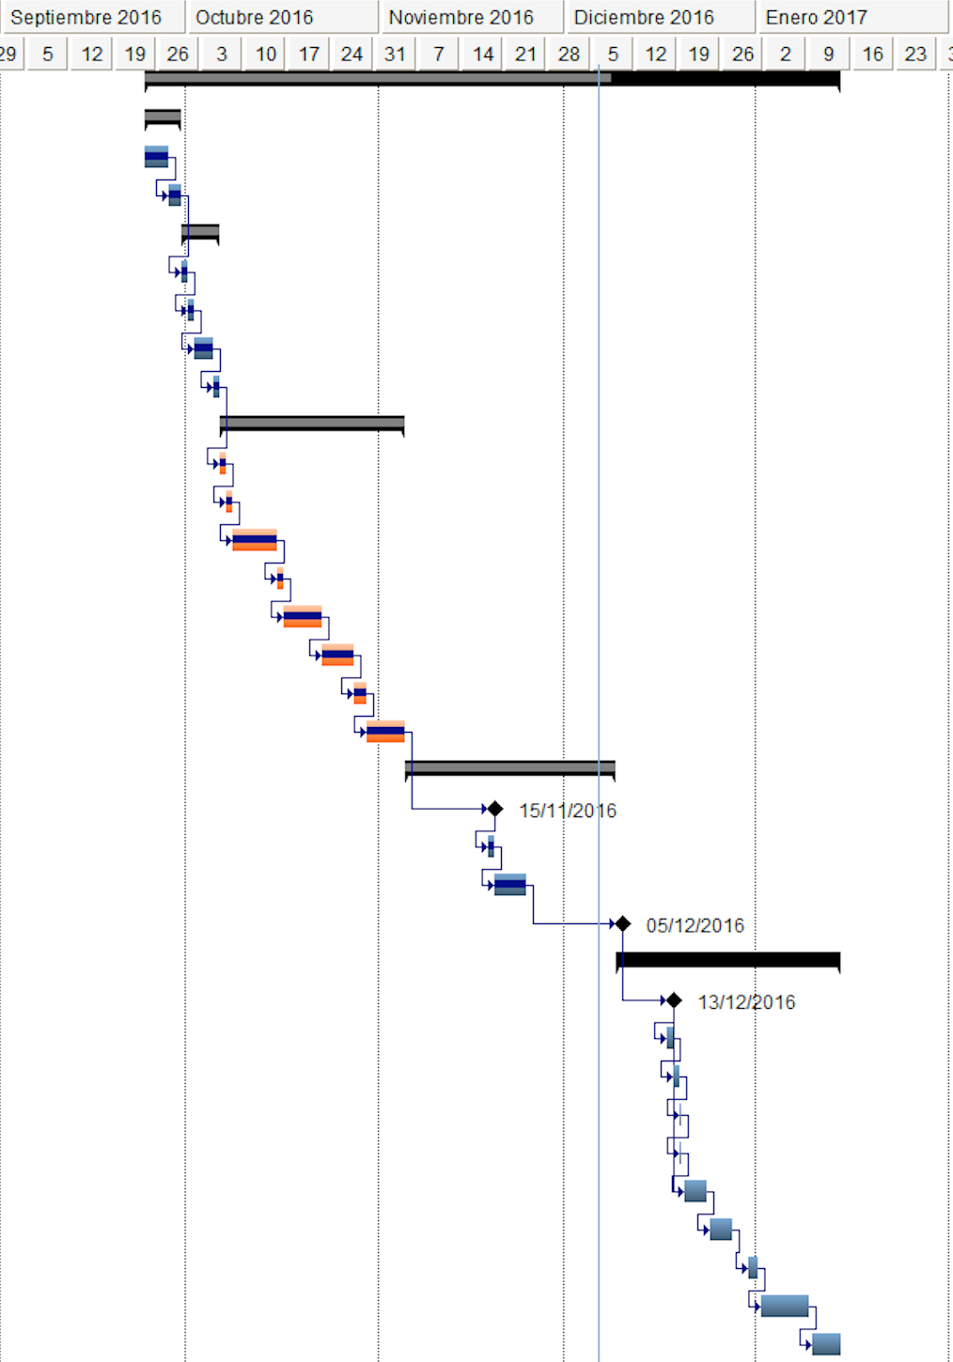
Pla de projecte
17

Slide 18
05
Equip de Treball
18

Slide 19
Situació Actual
Dissenyadora
Programadora
Analista
Tècnica d’infraestructura
Equip tècnic I funcional
19

Slide 20
06
Estimació econòmica
20

Slide 21
Estimació econòmica
La realització de les funcionalitats i serveis professionals següents:
Arquitectura d'informació
Disseny Gràfic
Anàlisi i arquitectura tècnica
Funcionalitats
Desplegament de la plataforma
Estimació
Econòmica
Tindrà un cost total de 6.400€ sense IVA
21

Slide 22
07
La millor elecció
22

Slide 23
La millor elecció
Codi obert
Iònic és un projecte de codi lliure i obert 100%, autoritzat sota llicència MIT.
Amb Firebase podem crear Bases de dades molt ràpidament.
Angular JS
Crea aplicacions molt visuals, vistoses i ràpides de desenvolupar.
23

Slide 24
08
Detalls tècnics de la feina realitzada
24

Slide 25
Detalls tècnics de la feina realitzada
Presentació
Vídeo
PAC3
Creació de la BBDD
En JSON
Tests
PAC1
Creació Menú
Creació del
Controller, el cor
de l’aplicació
LLIURAMENT
FINAL
Creació de la BBDD
MyuPPy
Configurar
FIREBASE
Instal·lació de l’entorn
Ionic Framework
Desenvolupament
pantalles
Aprendre Angular i Serveis Rest
PAC2
Instal·lació MySql
25

Slide 26
Moltes gracies per la vostre atenció
ABM

